Slide 1
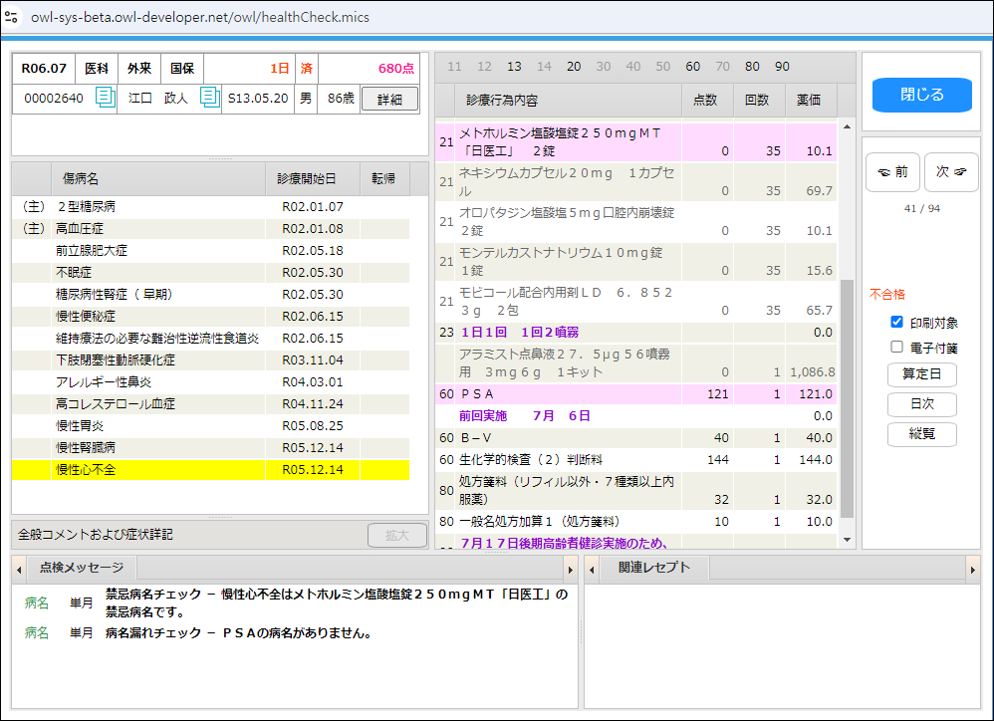
「適応症修正」画面 (禁忌病名登録)
禁忌病名のチェック
医薬品の「禁忌病名」を登録してチェックすることができます。
注:都道府県によっては審査結果が異なる場合があります。
医薬品「メトホルミン」を例に挙げて説明しますが、「慢性心不全」で
返戻や査定になる可能性があることをご理解ください。
医薬品：メトホルミン
病名：慢性心不全
【点検メッセージ】
禁忌病名チェック － 慢性心不全はメトホルミン塩酸塩錠２５０ｍｇＭＴ「日医工」の禁忌病名です。
メトホルミンの「禁忌病名登録」に「慢性心不全」があるため不合格判定となりました。
「慢性心不全」に「メトホルミン」を投与すると、査定される都道府県があります。
当該対象医薬品は「ピンク色」で表示され、禁忌病名に該当する対象病名は「黄色」で
表示されます。禁忌病名点検により不合格となったメッセージは「病名」の項目で表示されます。

Slide 2
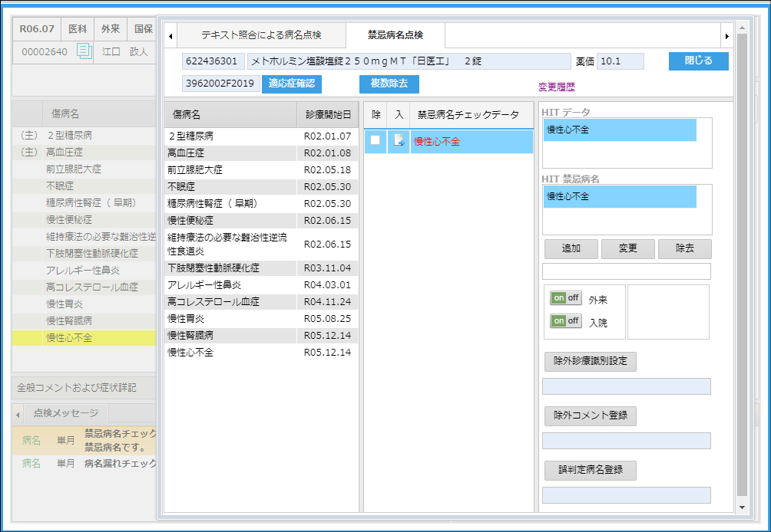
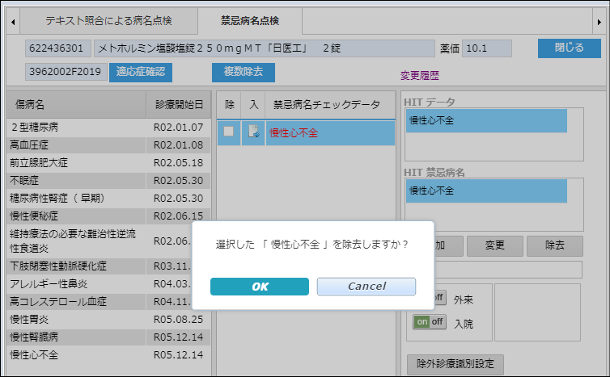
点検メッセージをダブルクリックするか、不合格要因のピンク表示「メトホルミン塩酸塩錠２５０ｍｇＭＴ「日医工」」 をクリックすると「適応症修正」画面が表示されます。
「禁忌病名点検」 タブを選択して確認することができます。
「適応症修正」画面
「禁忌病名点検」 をクリックすると、禁忌病名設定画面が表示されます。
禁忌病名チェックデータに登録された病名は、「病名文字列」で照合します。
当該禁忌病名チェックデータを傷病名と照らし合わせ、文字列が含まれる場合
「HIT禁忌病名」と判定し不合格になります。
「慢性心不全」を除去すると不合格判定が消えます。
* 「禁忌病名点検」 タブを選択した後の操作方法は、適応症修正画面の「チェックデータ」の操作方法と同様となります。

Slide 3
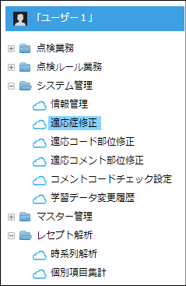
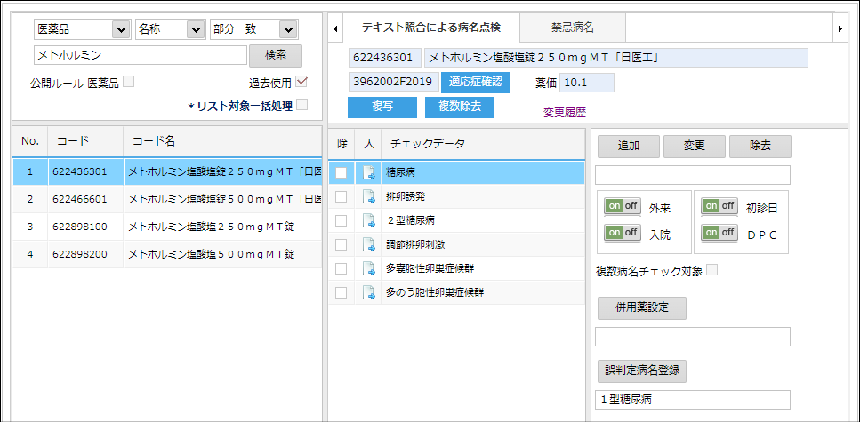
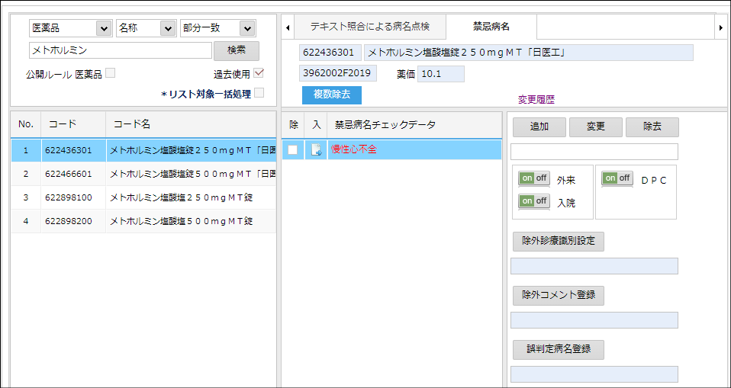
禁忌病名設定
禁忌病名設定は、「レセ画面点検」の画面点検
だけでなく、「システム管理」 ＞ 「適応症修正」で
適応症チェックデータと同じように登録管理できます。
「メトホルミン」を選択し、検索します。
「メトホルミン塩酸塩錠２５０ｍｇＭＴ「日医工」」をダブルクリックします。
デフォルト画面には、「テキスト照合による病名点検（=適応症チェックデータ）」画面が表示されます。 [禁忌病名] タブを選択します。

Slide 4
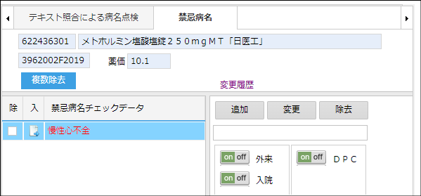
禁忌病名点検には「禁忌病名チェックデータ追加」「審査対象変更」「除外診療識別設定」「除外コメント登録」「誤判定病名登録」があります。
１．禁忌病名チェックデータの追加
医薬品、検査ごとにチェックデータと呼ばれる文字列が設定されています。
この禁忌病名チェックデータで登録された文字列を含む病名があれば、「禁忌（適応）病名あり」（不合格）、なければ「禁忌（適応）病名なし」（合格）と判定します。
①
②
チェックデータ
① 入力欄に「慢性心不全」の文字列を入力し、 追加をクリックします。
② 禁忌病名チェックデータに「慢性心不全」が追加されます。
この操作により「レセ画面点検」の適応症修正画面でHIT禁忌病名に「慢性心不全」が表示されます。
２．審査対象の変更
審査対象を「on」から「off」に変更すると、
「メトホルミン塩酸塩錠２５０ｍｇＭＴ「日医工」」は審査対象外となり、禁忌病名があっても「合格」と判定されます

Slide 5
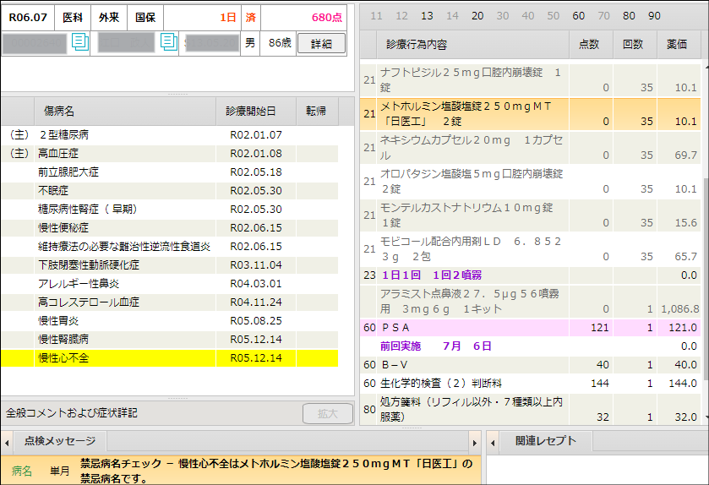
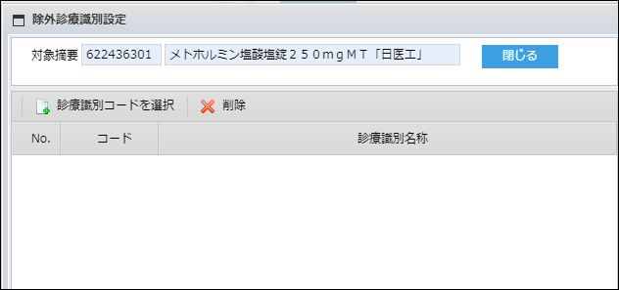
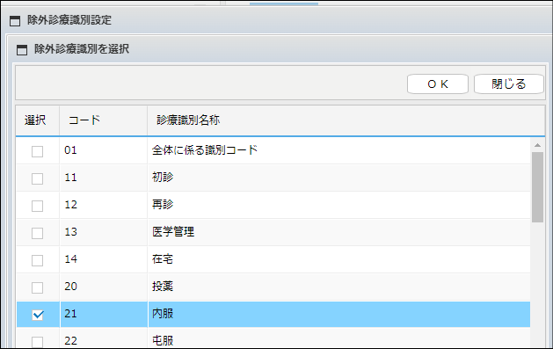
３．除外診療識別コードの設定
禁忌病名点検から除外される「診療識別コード情報」をオプションで設定できます。
下記は「メトホルミン」の禁忌病名で「慢性心不全」が不合格となりました。
21「メトホルミン」
不合格病名
適応症修正画面で「除外診療識別設定」を通じて診療識別コード（＝２１）を登録します。
診療識別 21 の 「内服」 を選択します。
-->「メトホルミン」の禁忌病名として「慢性腎不全」がありますが、
「レセプト」内の「メトホルミン塩酸塩錠２５０ｍｇＭＴ「日医工」」は
診療識別コードが21なので禁忌病名点検から除外され合格となります。

Slide 6
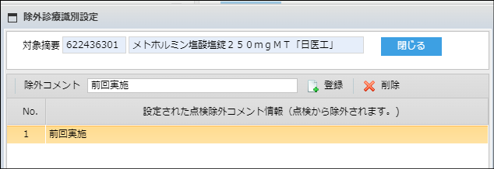
４. 除外「コメント」の設定
レセプトに除外コメント（CO）がある場合は、禁忌病名点検を除外します。
「診療識別コード」の設定と同じ方法でポップアップ設定画面で登録します。
設定前画面では「メトホルミン」の禁忌病名登録で「慢性心不全」が不合格となりました。
前回実施日コメント
＜コメント文字列「前回実施」のコメントがあれば、合格にしたい場合＞
コメント文字列「前回実施」をコメント入力欄に記入し、登録ボタンで設定登録します。
->「メトホルミン」の禁忌病名で「慢性腎不全」がありますが、レセプト内のコメント（CO）文字列「前回実施」があるため禁忌病名点検から除外され合格となります。

Slide 7
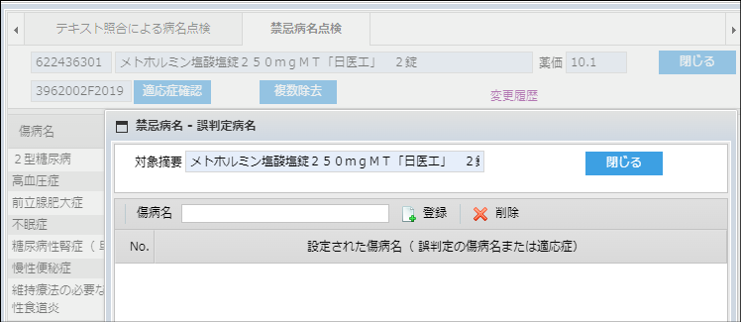
５．誤判定禁忌病名登録
誤判定病名の設定方法は、病名点検の適応症チェックデータと同じです。
誤判定禁忌病名に設定されている病名は、もしHIT病名があっても合格と判定します。
誤判定禁忌病名を設定する場合は、「誤判定病名登録」をクリックすると設定画面が表示されます。
傷病名を入力欄に記入し、登録ボタンで設定登録します。

